Slide 1
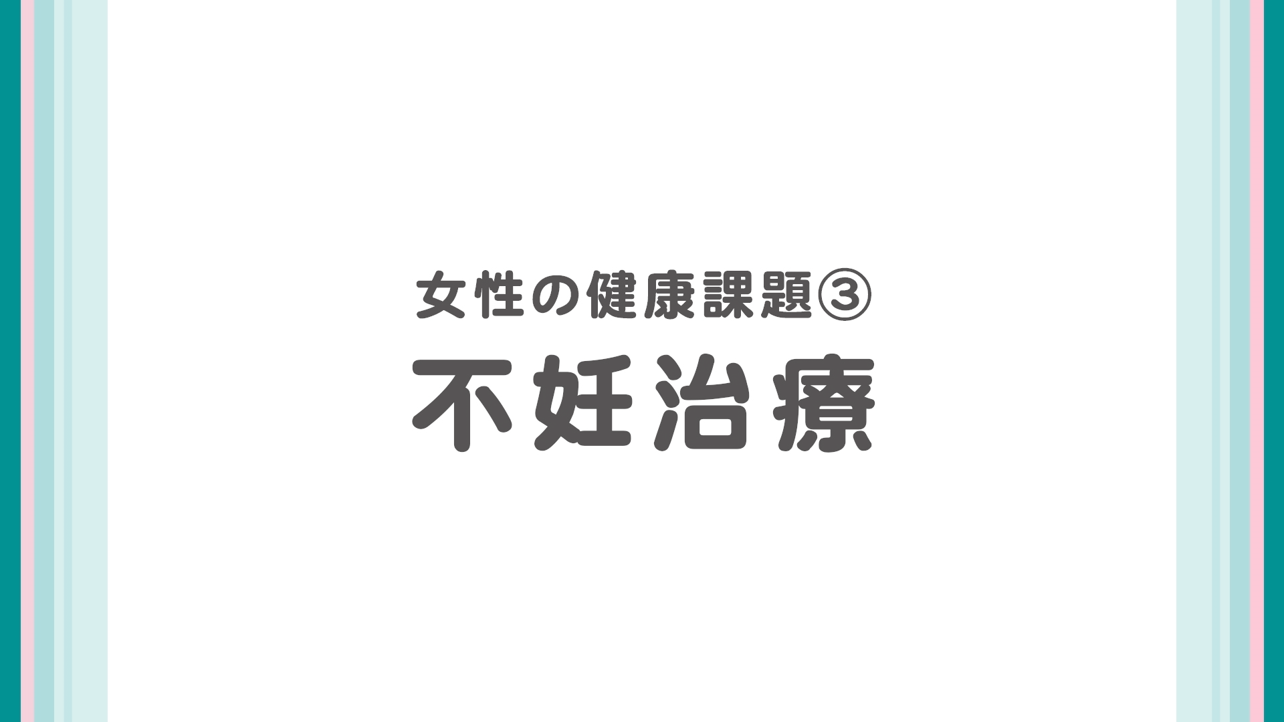

Slide 2
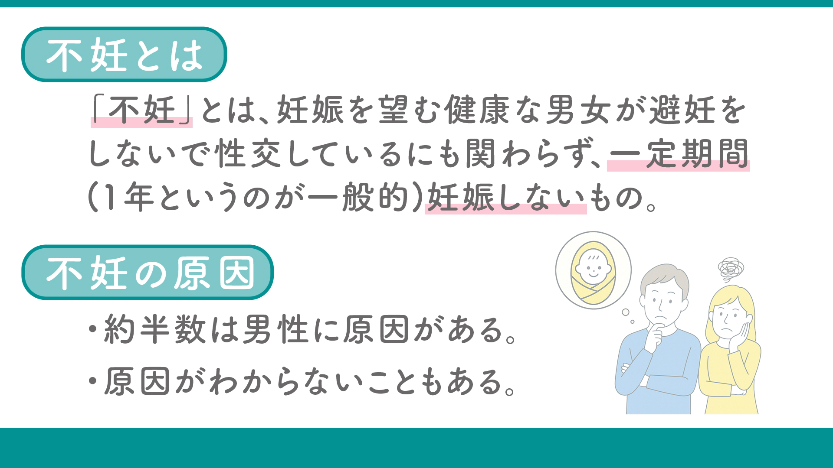
Notes:
不妊とは、妊娠を望む健康な男女が、避妊をしないで性交しているにも関わらず、一定期間妊娠しないものをいいます。公益社団法人日本産科婦人科学会によると、「一定期間」については、「１年というのが一般的である」とされています。
不妊の原因は、女性だけにあるわけではありません。WHO（世界保健機関）によれば、約半数は男性に原因があるとされています。検査をしても、原因がわからないこともあります。

Slide 3
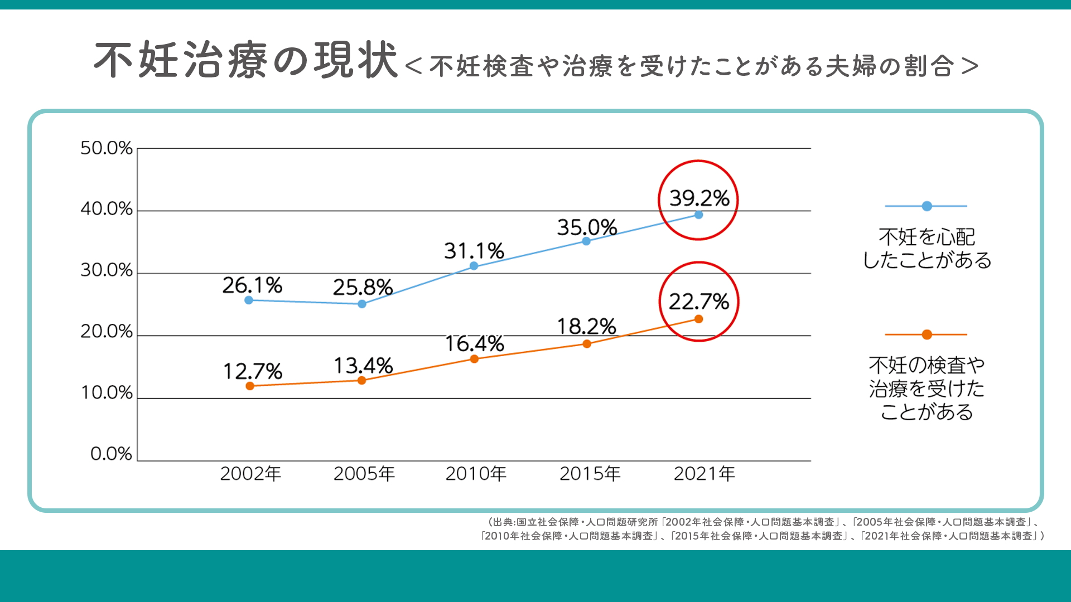
Notes:
日本では、不妊を心配したことがある夫婦は39.2%おり、これは夫婦全体の2.6組に1組の割合になります。また、実際に不妊の検査や治療を受けたことがある(または現在受けている)夫婦は22.7%おり、これは夫婦全体の4.4組に1組の割合になります。

Slide 4
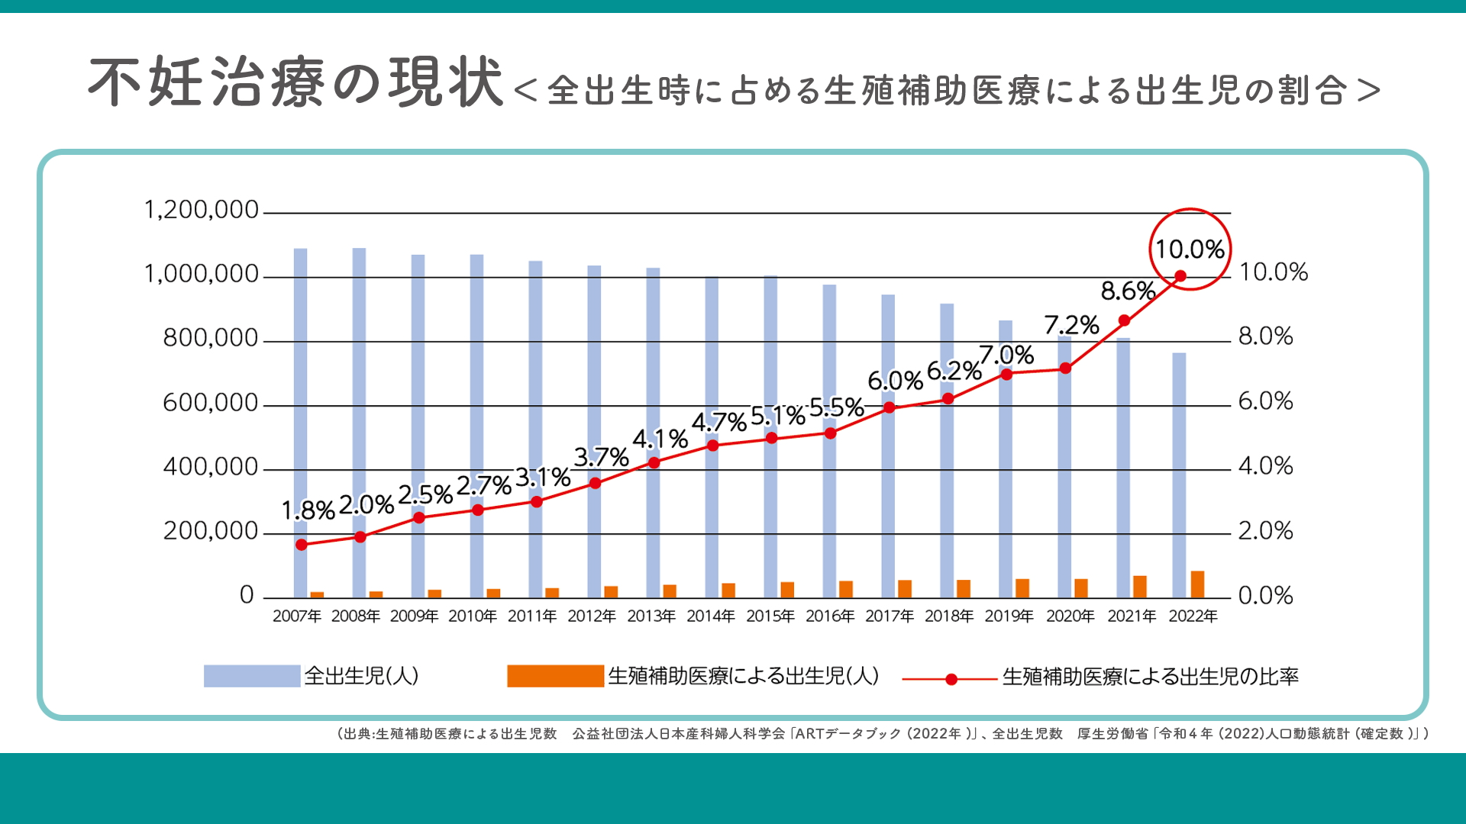
Notes:
2022年に日本で体外受精や顕微授精といった生殖補助医療により生まれた子どもは77,206人で、これは全出生児の10.0%、約10人に1人の割合になります。

Slide 5
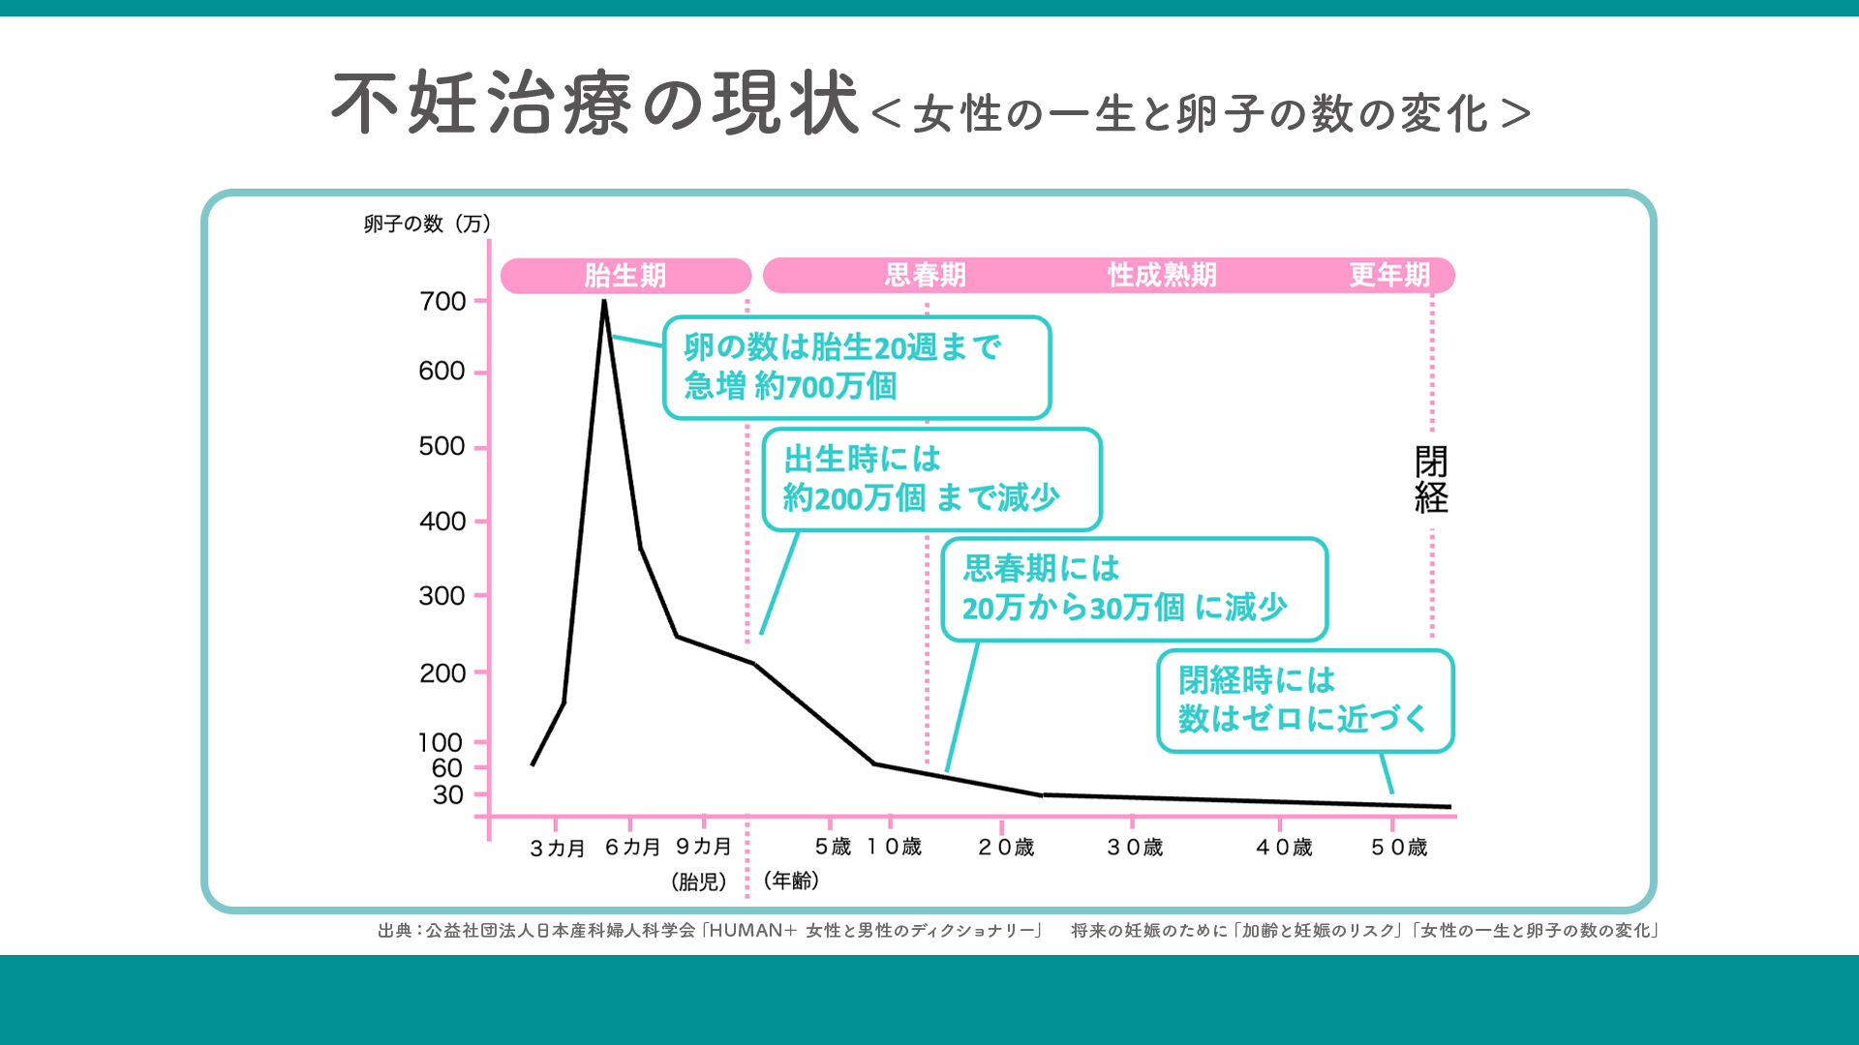
Notes:
また、女性の年齢とともに卵細胞の老化が進むことで妊娠率が下がり、不妊治療が必要になる場合があります。

Slide 6
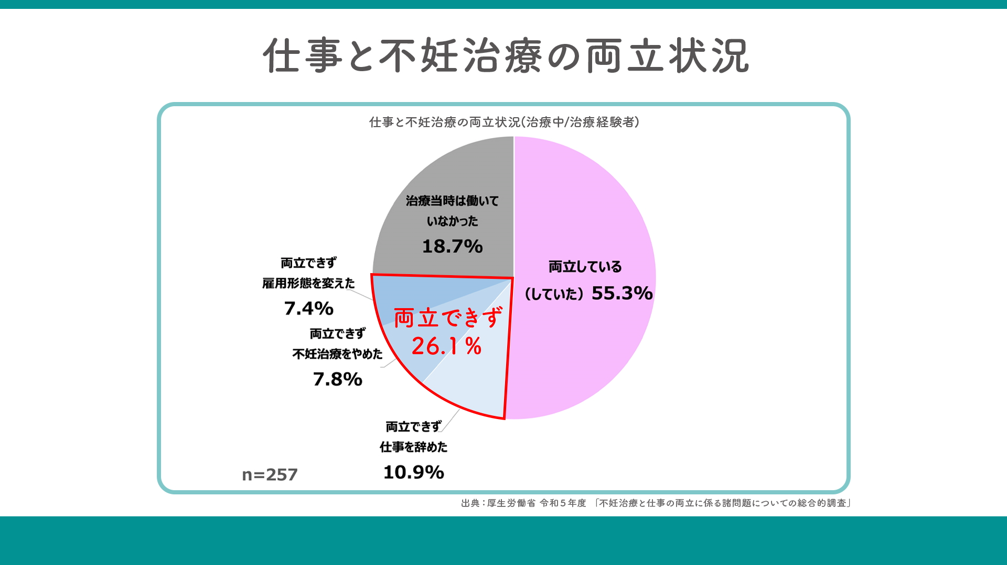
Notes:
仕事と不妊治療の両立状況を見ると、不妊治療をしたことがある(または、していた)労働者のなかで、仕事と「両立している (または、両立していた)」とした人の割合は 55.3%となっています。
一方で、両立できず仕事をやめた、雇用形態を変えたなど、仕事との両立ができなかった（またはできない ）人の割合は、26.1％を占め、4人に1人以上いることがわかります。

Slide 7
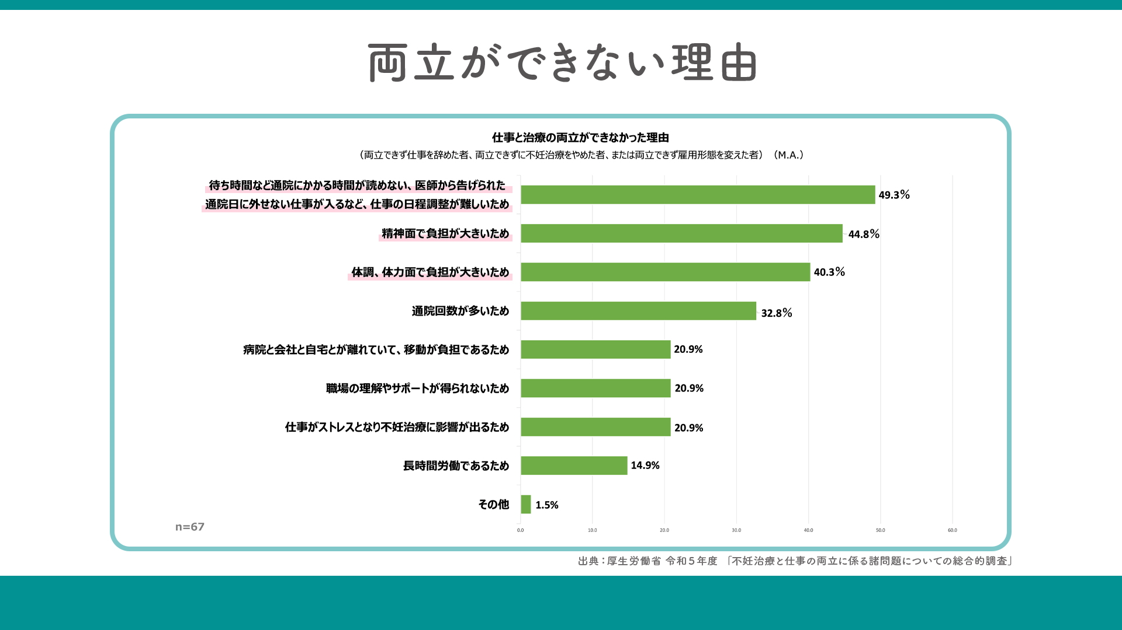
Notes:
仕事と不妊治療を両立できない理由を見ると、「待ち時間など通院にかかる時間が読めない、医師から告げられた通院日に外せない仕事が入るなど、仕事の日程調整が難しいため」、「精神面で負担が大きいため」、「体調、体力面で負担が大きいため」などが多くなっています。

Slide 8
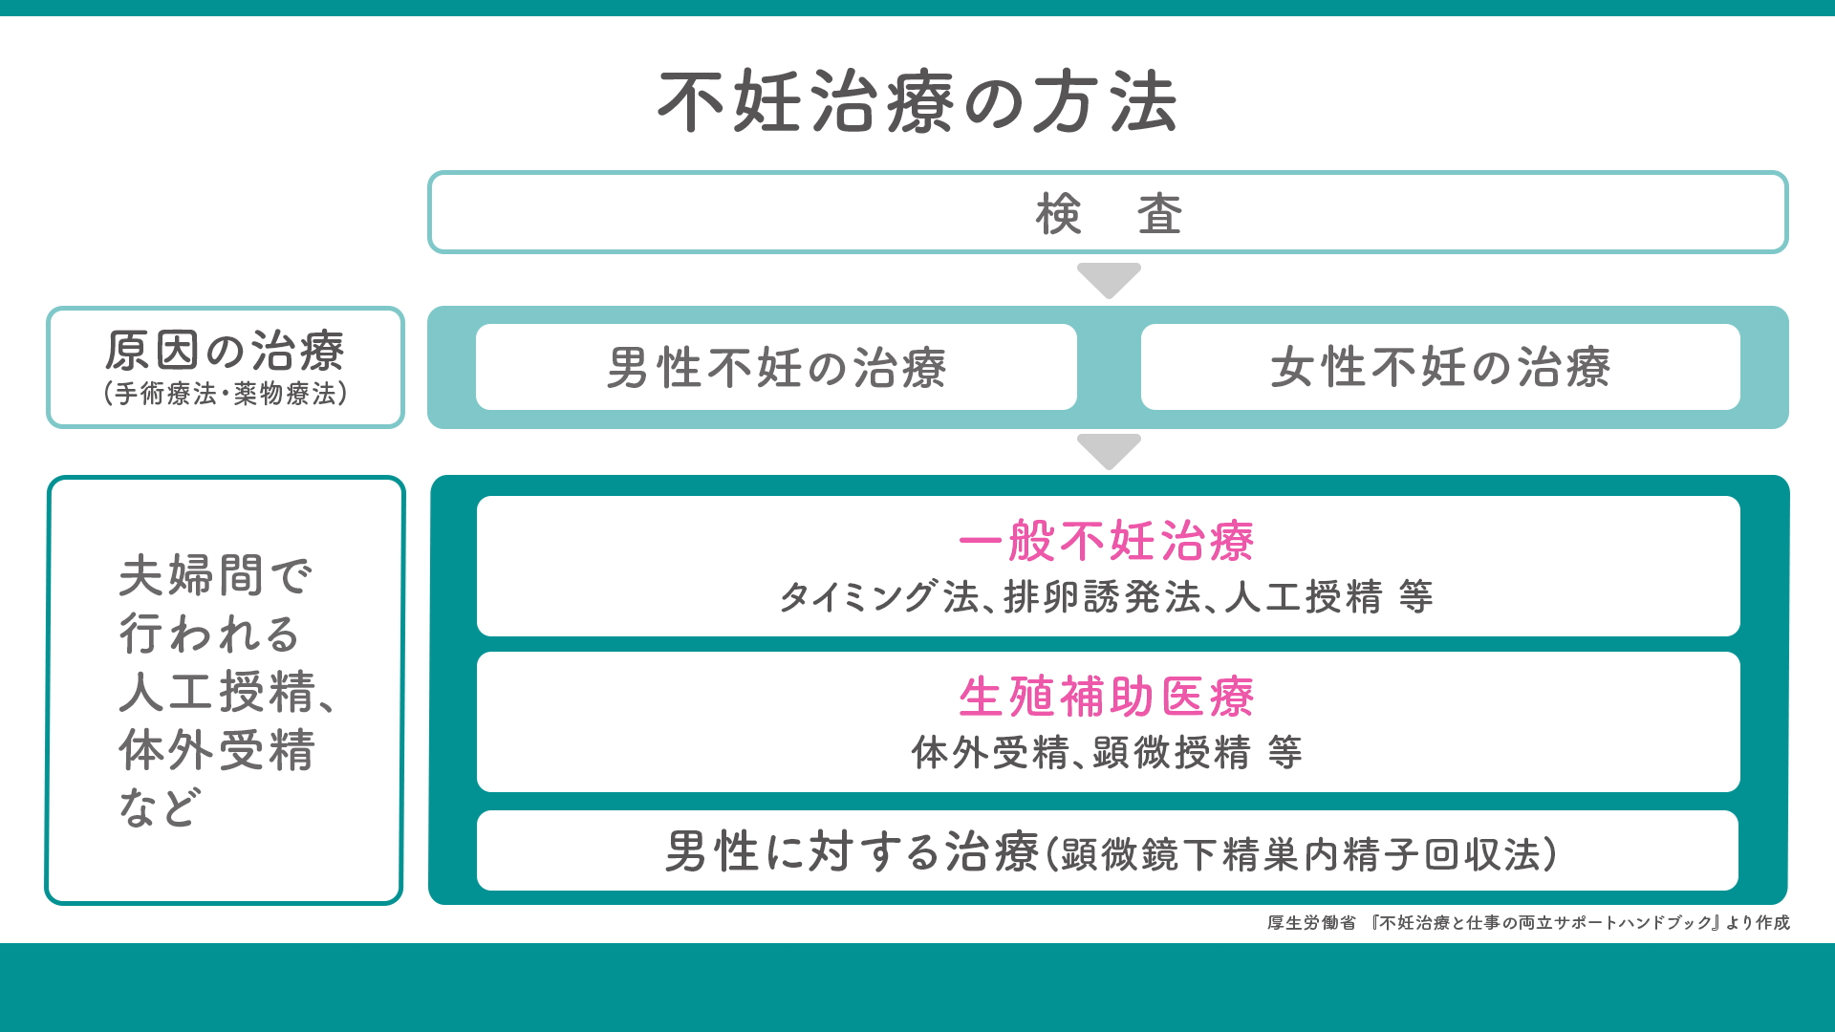
Notes:
不妊治療の大まかな流れです。
男性も女性も、検査によって不妊の原因となる疾患があるとわかった場合は、原因に応じて薬による治療や手術を行います。
原因がはっきりしない場合も、妊娠を目指して治療を行うことがあります。
一般不妊治療としては、排卵日を予測して性交のタイミングを合わせるタイミング法、内服薬や注射で卵巣を刺激して排卵を起こさせる排卵誘発法、精液を調整して子宮に注入する人工授精などがあります。
それでも妊娠しない場合は、卵子と精子を取り出して、体の外で受精させてから子宮内に戻す、「体外受精」や「顕微授精」などの生殖補助医療を行います。
不妊治療は妊娠・出産まで、あるいは、治療をやめる決断をするまで、「いつ終わるのか」を明らかにすることは困難です。治療を始めてすぐに妊娠する場合もあれば、何年も治療を続けている場合もあり、様々です。
次に、不妊治療に要する通院日数についてお話ししますが、一般不妊治療と生殖補助医療では大きく異なります。

Slide 9
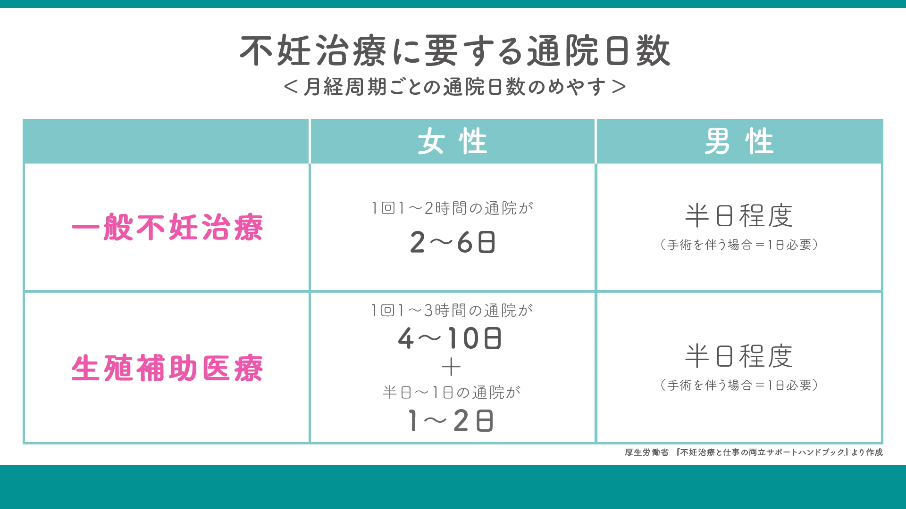
Notes:
不妊治療に要する通院日数の目安です。
体外受精、顕微授精といった生殖補助医療を受ける場合、特に女性は頻繁な通院が必要となります。
また、一般不妊治療についても、排卵周期に合わせた通院が求められるため、前もって治療の予定を決めることは困難となる場合があります。
さらに、治療は身体的・精神的・経済的な負担を伴い、ホルモン刺激療法等の影響で体調不良等が生じることもあり、腹痛、頭痛、めまい、吐き気などの他、仕事や治療に関するストレスを感じることがあります。
このようなことから、企業には不妊治療と仕事を両立する施策が必要です。

Slide 10
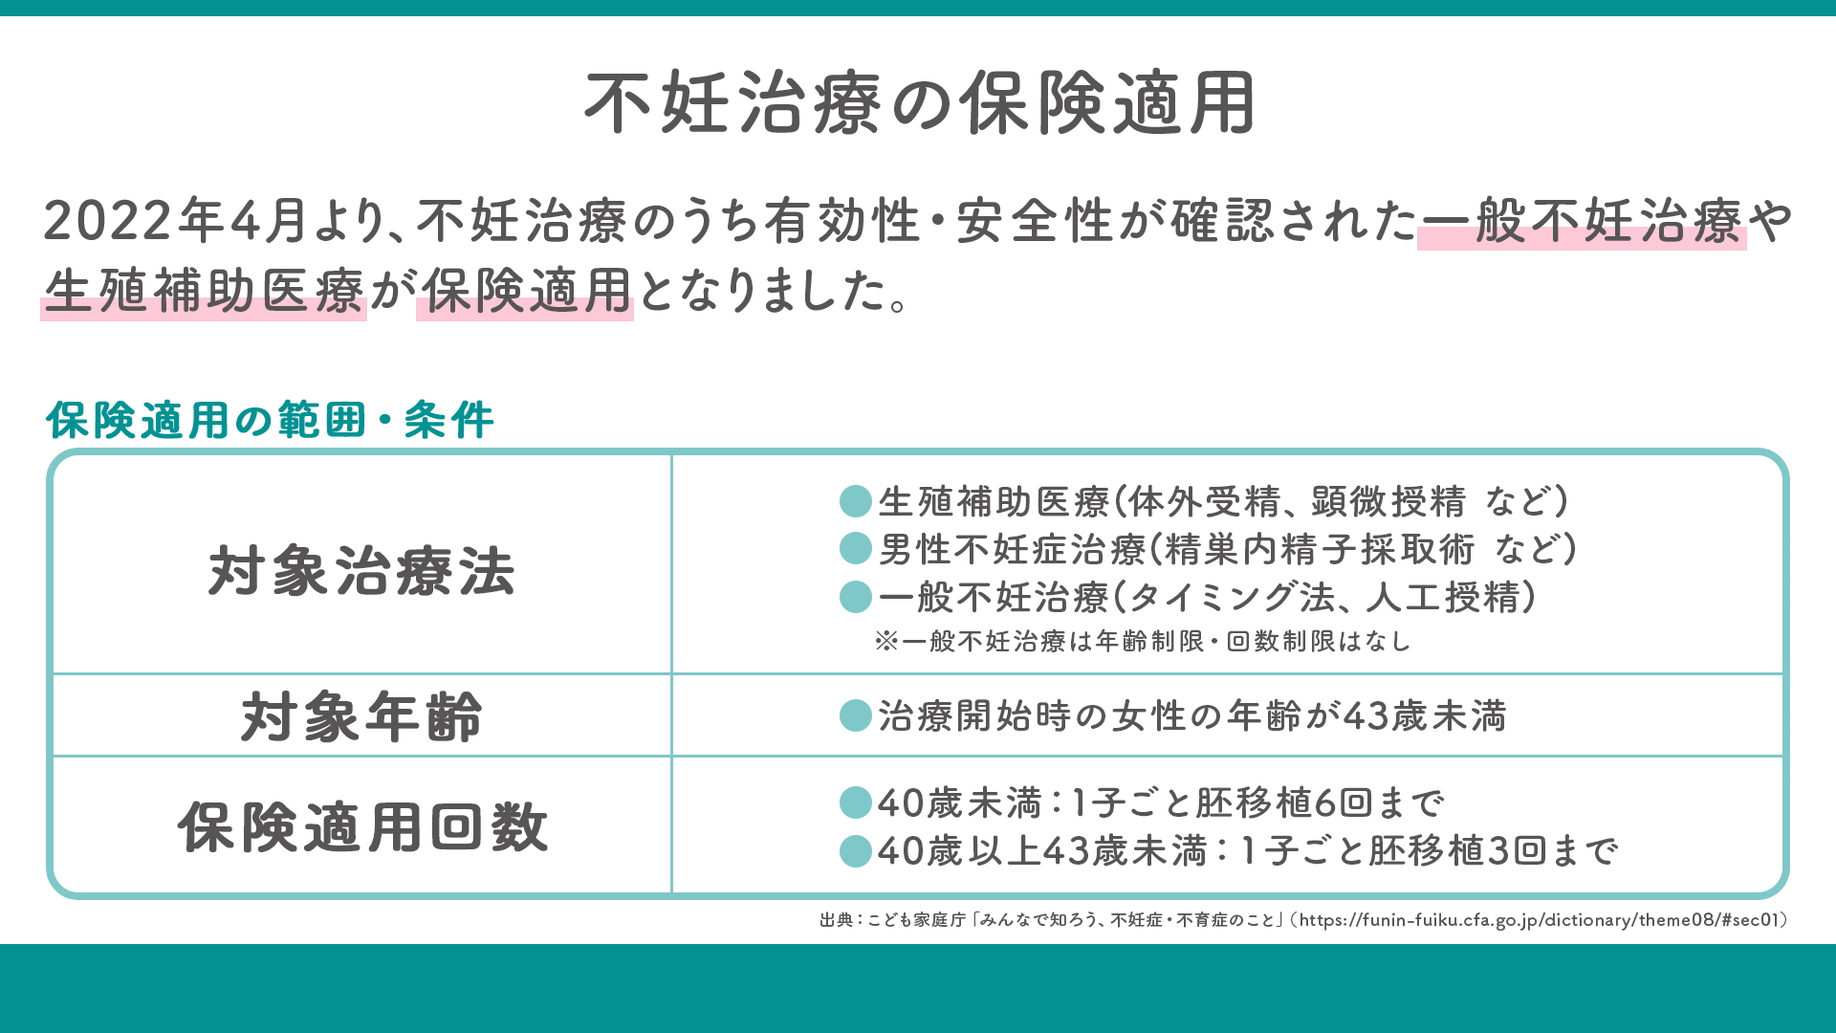
Notes:
2022年4月より、不妊治療のうち有効性・安全性が確認された一般不妊治療や生殖補助医療が保険適用となりました。保険適用により、自己負担は基本的に3割となります。
生殖補助医療には保険適用の条件が定められています。治療を受ける際には、事前に条件を確認しましょう。

Slide 11
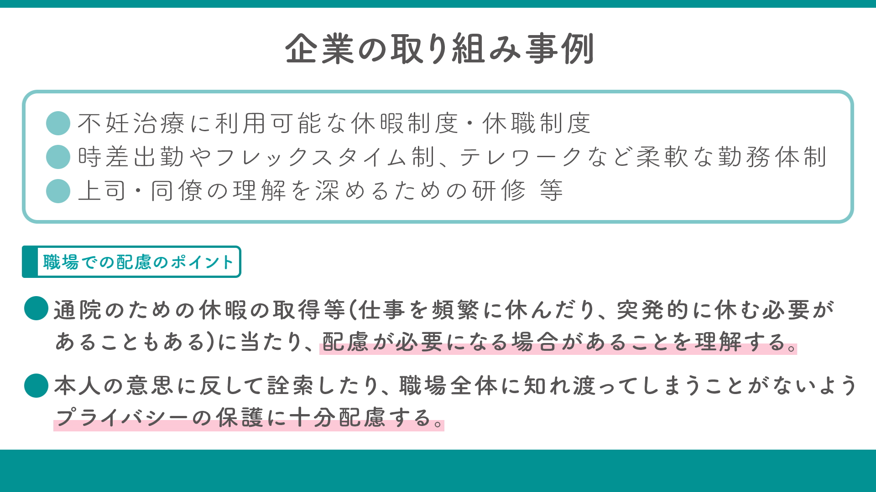
Notes:
不妊治療に関する職場での取組事例をご紹介します。
不妊治療のための休暇（休職）制度を設けたり、不妊に限らず生理や更年期による体調不良の際等、幅広い用途で利用できる休暇制度を導入する事例もあります。不妊治療中であることを知られたくないと思う人も少なくないため、「不妊治療」を前面に出さない方が利用しやすい場合もあります。
不妊治療に特化した制度でなくても、社員のニーズに応じて柔軟に働ける制度を用意する方法もあります。時差出勤やフレックスタイム制など、柔軟な勤務体制も有効です。また、有給休暇など現状ある制度を取得、利用しやすい環境作りも重要です。
制度があっても、活用しやすい風土がないと、活用は進みません。不妊治療についての研修などを通じて、社内全体での理解を深めましょう。
不妊や不妊治療に関することは、その従業員のプライバシーに属することです。従業員自身から相談や報告があった場合でも、本人の意思に反して職場全体に知れ渡ってしまうことなどが起こらないよう、プライバシーの保護に配慮しましょう。

Slide 12
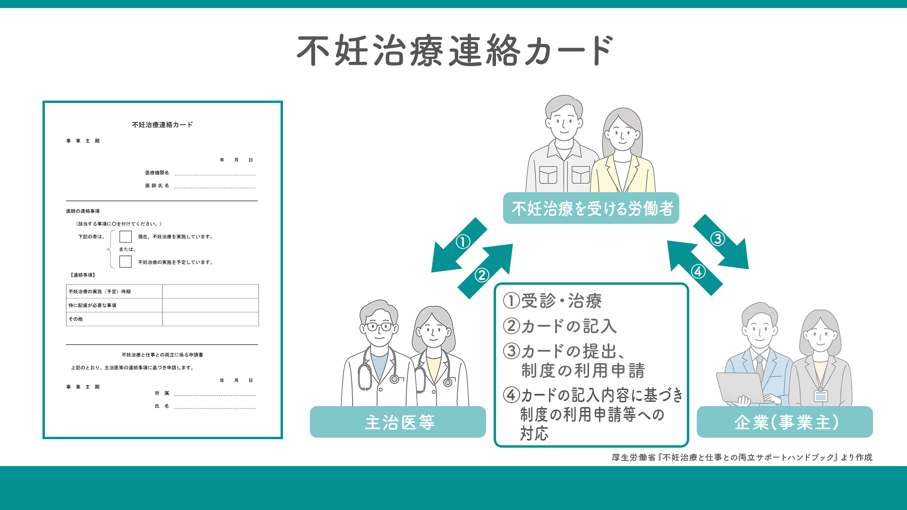
Notes:
不妊治療連絡カードのご紹介です。
「不妊治療連絡カード」は、不妊治療を受けている、または今後受ける予定の労働者が、企業に不妊治療中であることを伝えたり、制度等を利用する際にに活用することを目的としています。
企業の皆様におかれては、不妊治療連絡カードの記入内容に基づき、労働者に制度を利用を促したり、必要な対応を行うなど、働きながら不妊治療を受ける労働者へのご配慮をお願いします。

Slide 13
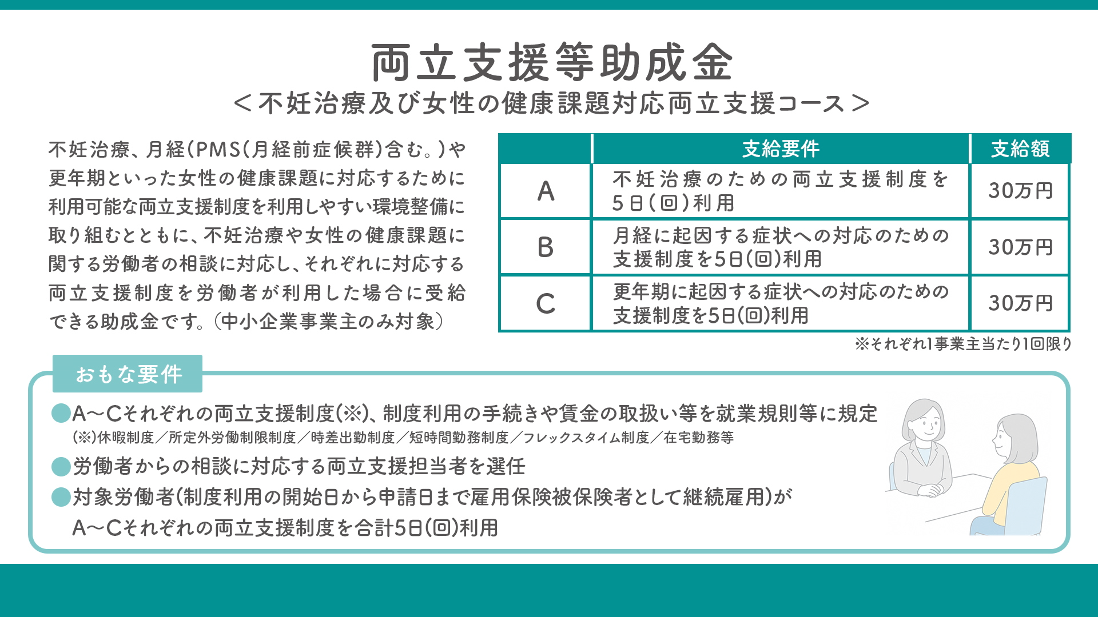
Notes:
最後に両立支援等助成金・不妊治療及び女性の健康課題対応両立支援コースのご案内です。
不妊治療、月経や更年期といった女性の健康課題に対応する休暇制度等を利用しやすくする環境の整備に取り組み、当該休暇制度などを労働者に合計5日または5回以上利用させた中小企業事業主を支援する助成金です。

Slide 14
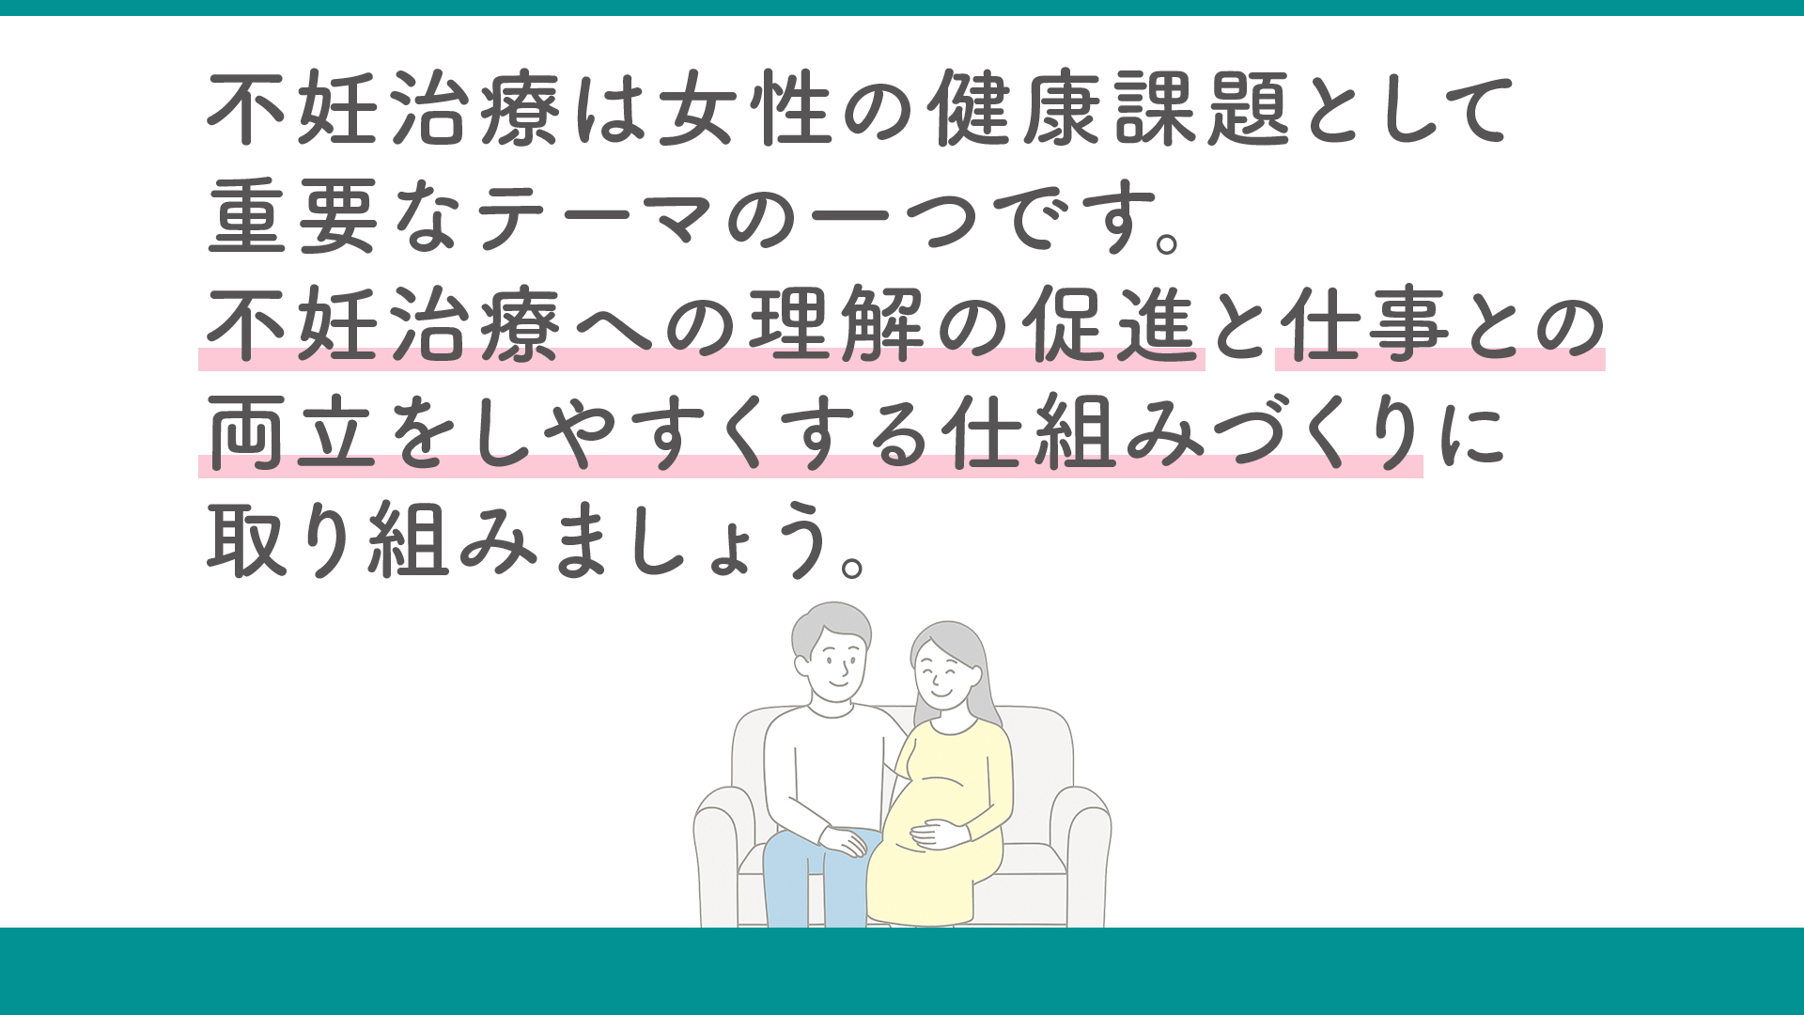
Notes:
不妊治療は、女性の健康課題として重要なテーマの一つです。
理解の促進と仕事との両立をしやすくする仕組みづくりに取組みましょう。

Slide 15
